Slide 1
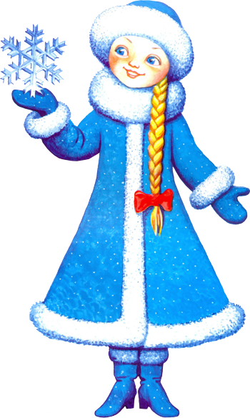
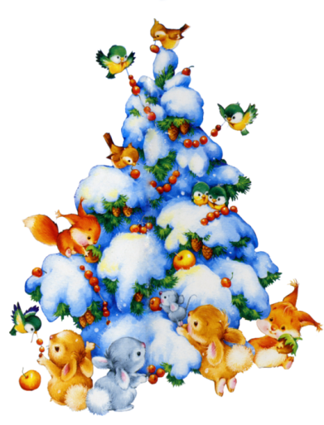
Загадки от Деда Мороза

Slide 2
Загадки – прекраснейший материал и способ развития и воспитания детей. В форме веселой и непринужденной игры вы раскрываете целый мир, наполненный деталями, подобиями, яркими образами и множеством неизведанного. Особое место среди такого игрового материала занимают загадки для детей о временах года и связанными с ними явлениями природы, праздниками. Так постепенно формируется целостная картина мира.

Slide 3
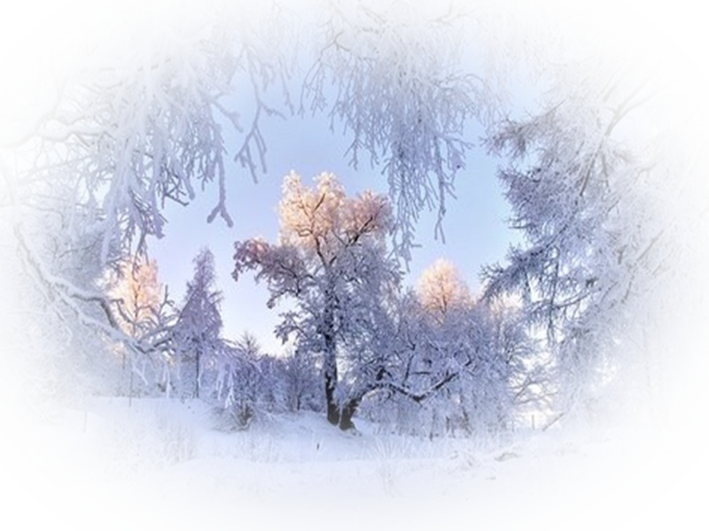
С каждым днем все холоднее,
Греет солнце все слабее,
Всюду снег, как бахрома, —
Значит, к нам пришла... (зима)

Slide 4
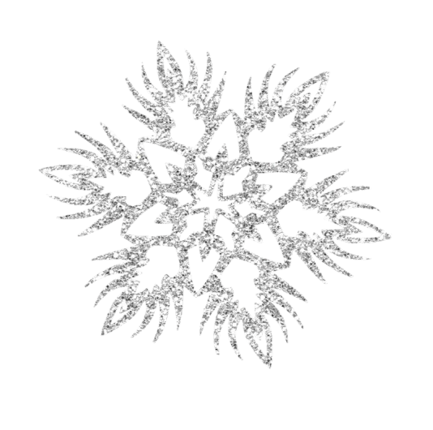
С неба звездочки летят
И на солнышке блестят.
Точно в танце балеринки,
Кружатся зимой...
(снежинки)

Slide 5
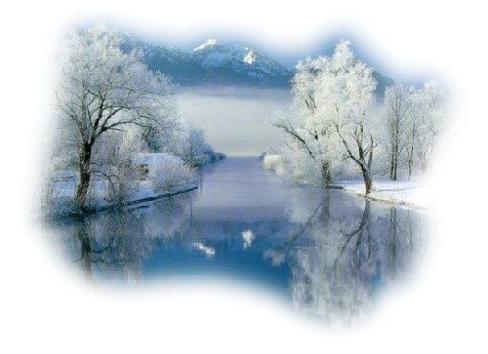
Заморозил чародей
И озера, и ручей.
Холодом дышал, и вот —
Не вода в ручье, а... (лед)

Slide 6
Он из снега, Он смешной, Во дворе стоит с метлой, Он не мал и не велик, Зовут его все…(Снеговик)

Slide 7
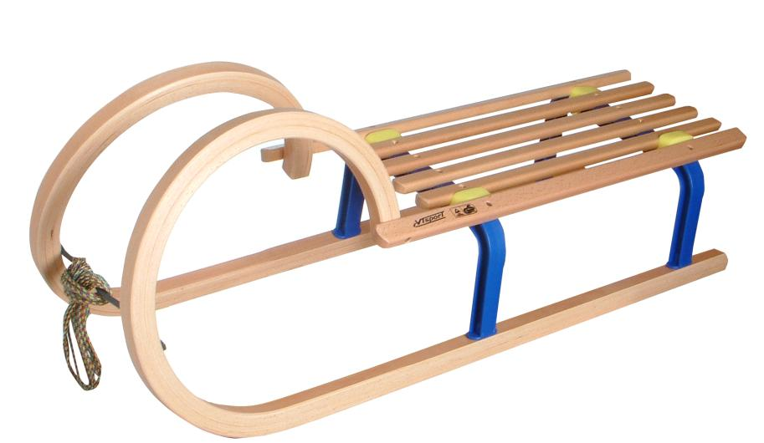
Все лето стояли, зимы ожидали.
Дождались поры - помчались с горы.
(Санки.)

Slide 8
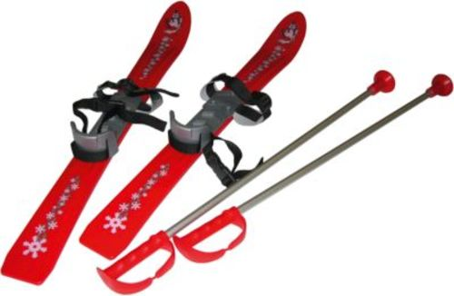
Мы - проворные сестрицы,
быстро бегать мастерицы,
В дождь - лежим, в снег - бежим,
уж такой у нас режим.
(Лыжи.)

Slide 9
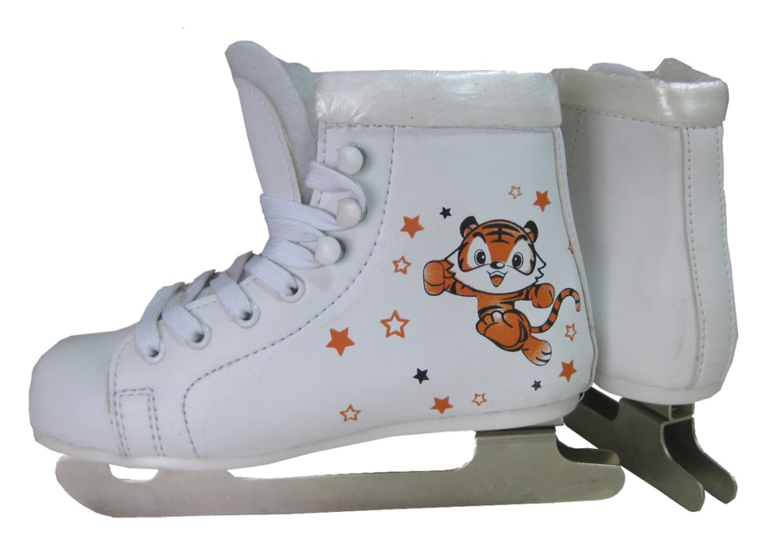
Мои новые дружки и блестящи, и легки,
И на льду со мной резвятся, и мороза не боятся.
(Коньки.)

Slide 10
На крыше, ледяные, Леденцы висят. Манят своим видом Маленьких ребят. Хочешь сбить? Старайся! Но, есть их, не пытайся!
(Сосульки)

Slide 11
Нарядная, забавная, на Новый год я главная!
(Новогодняя елка.)

Slide 12
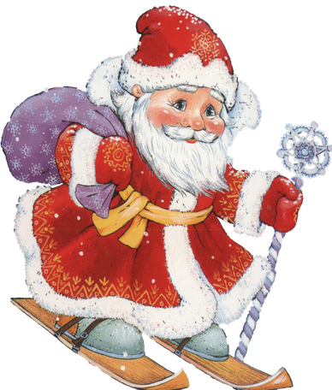
Он приходит к нам зимой, С длинной белой бородой. Этот славный, добрый дед В шубу теплую одет?
(Дед Мороз)

Slide 13
Она такая заводная,
Точеная у ней фигурка,
Приходит с Дедушкой Морозом,
Ну а зовут ее…
(Снегурка)

Slide 14
Интернет ресурс
1.фон
2.Дед Мороз
3.Снегурка
4. Ёлка
5. Снеговик
6. зимний пейзаж
7. Снежинка
8. Сосульки
9. Коньки
10. Лыжи
11. Санки
12. Лёд
13. Дед Мороз 2

